Slide 1
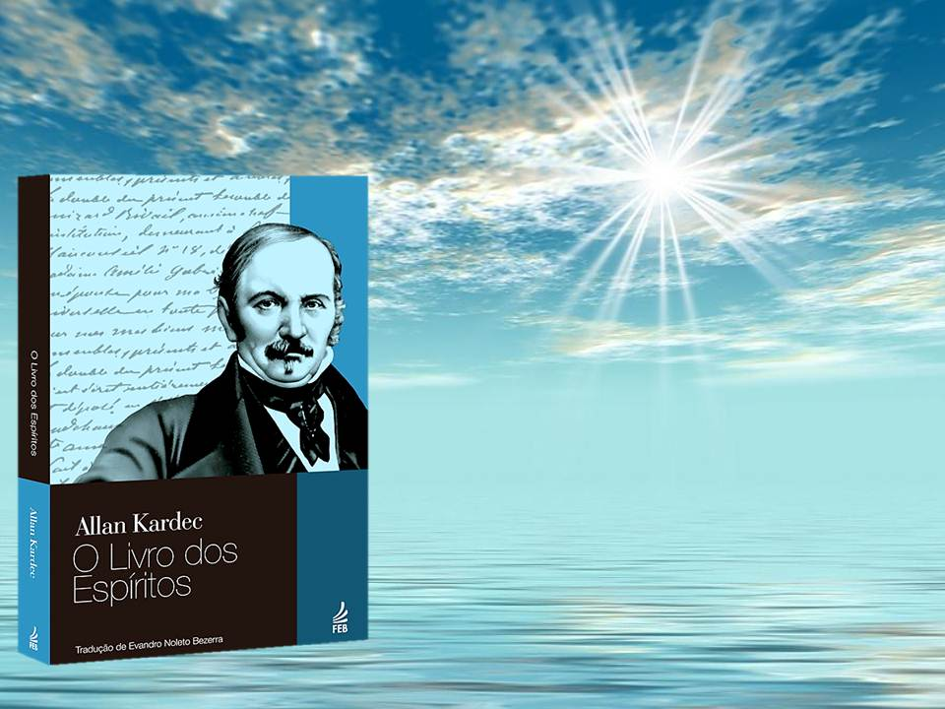
O LIVRO DOS ESPÍRITOS
3ª PARTE
DAS LEIS MORAIS

Slide 2
CAPÍTULO IX
DA LEI DE IGUALDADE
IGUALDADE DOS DIREITOS DO HOMEM
E DA MULHER
DESIGUALDADES SOCIAIS
IGUALDADE NATURAL
DESIGUALDADES
DAS RIQUEZAS
IGUALDADE PERANTE
O TÚMULO
AS PROVAS DA
RIQUEZA E DA MISÉRIA
DESIGUALDADES
DAS APTIDÕES

Slide 3
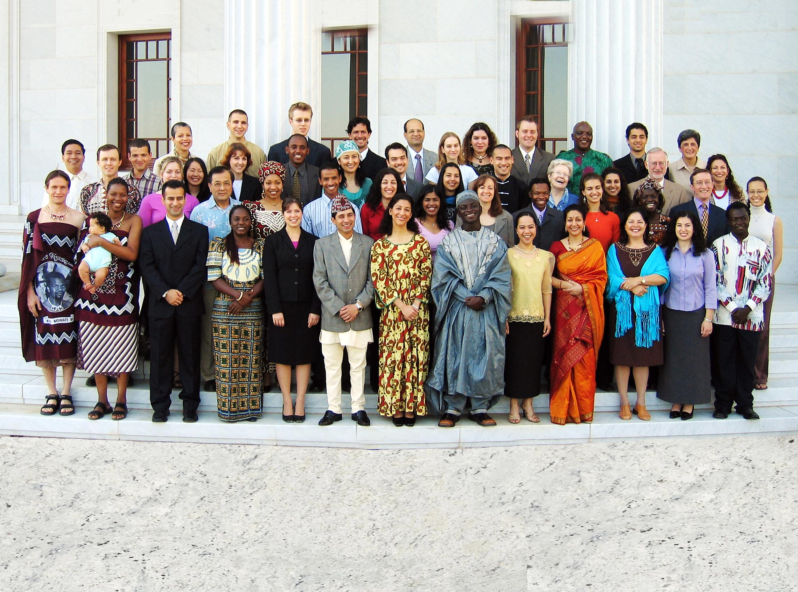
IGUALDADE NATURAL
TODOS OS HOMENS SÃO IGUAIS PERANTE DEUS.
AS LEIS DIVINAS SÃO IGUAIS
PARA TODOS.
DEUS CRIOU TODOS OS ESPÍRITOS.

Slide 4
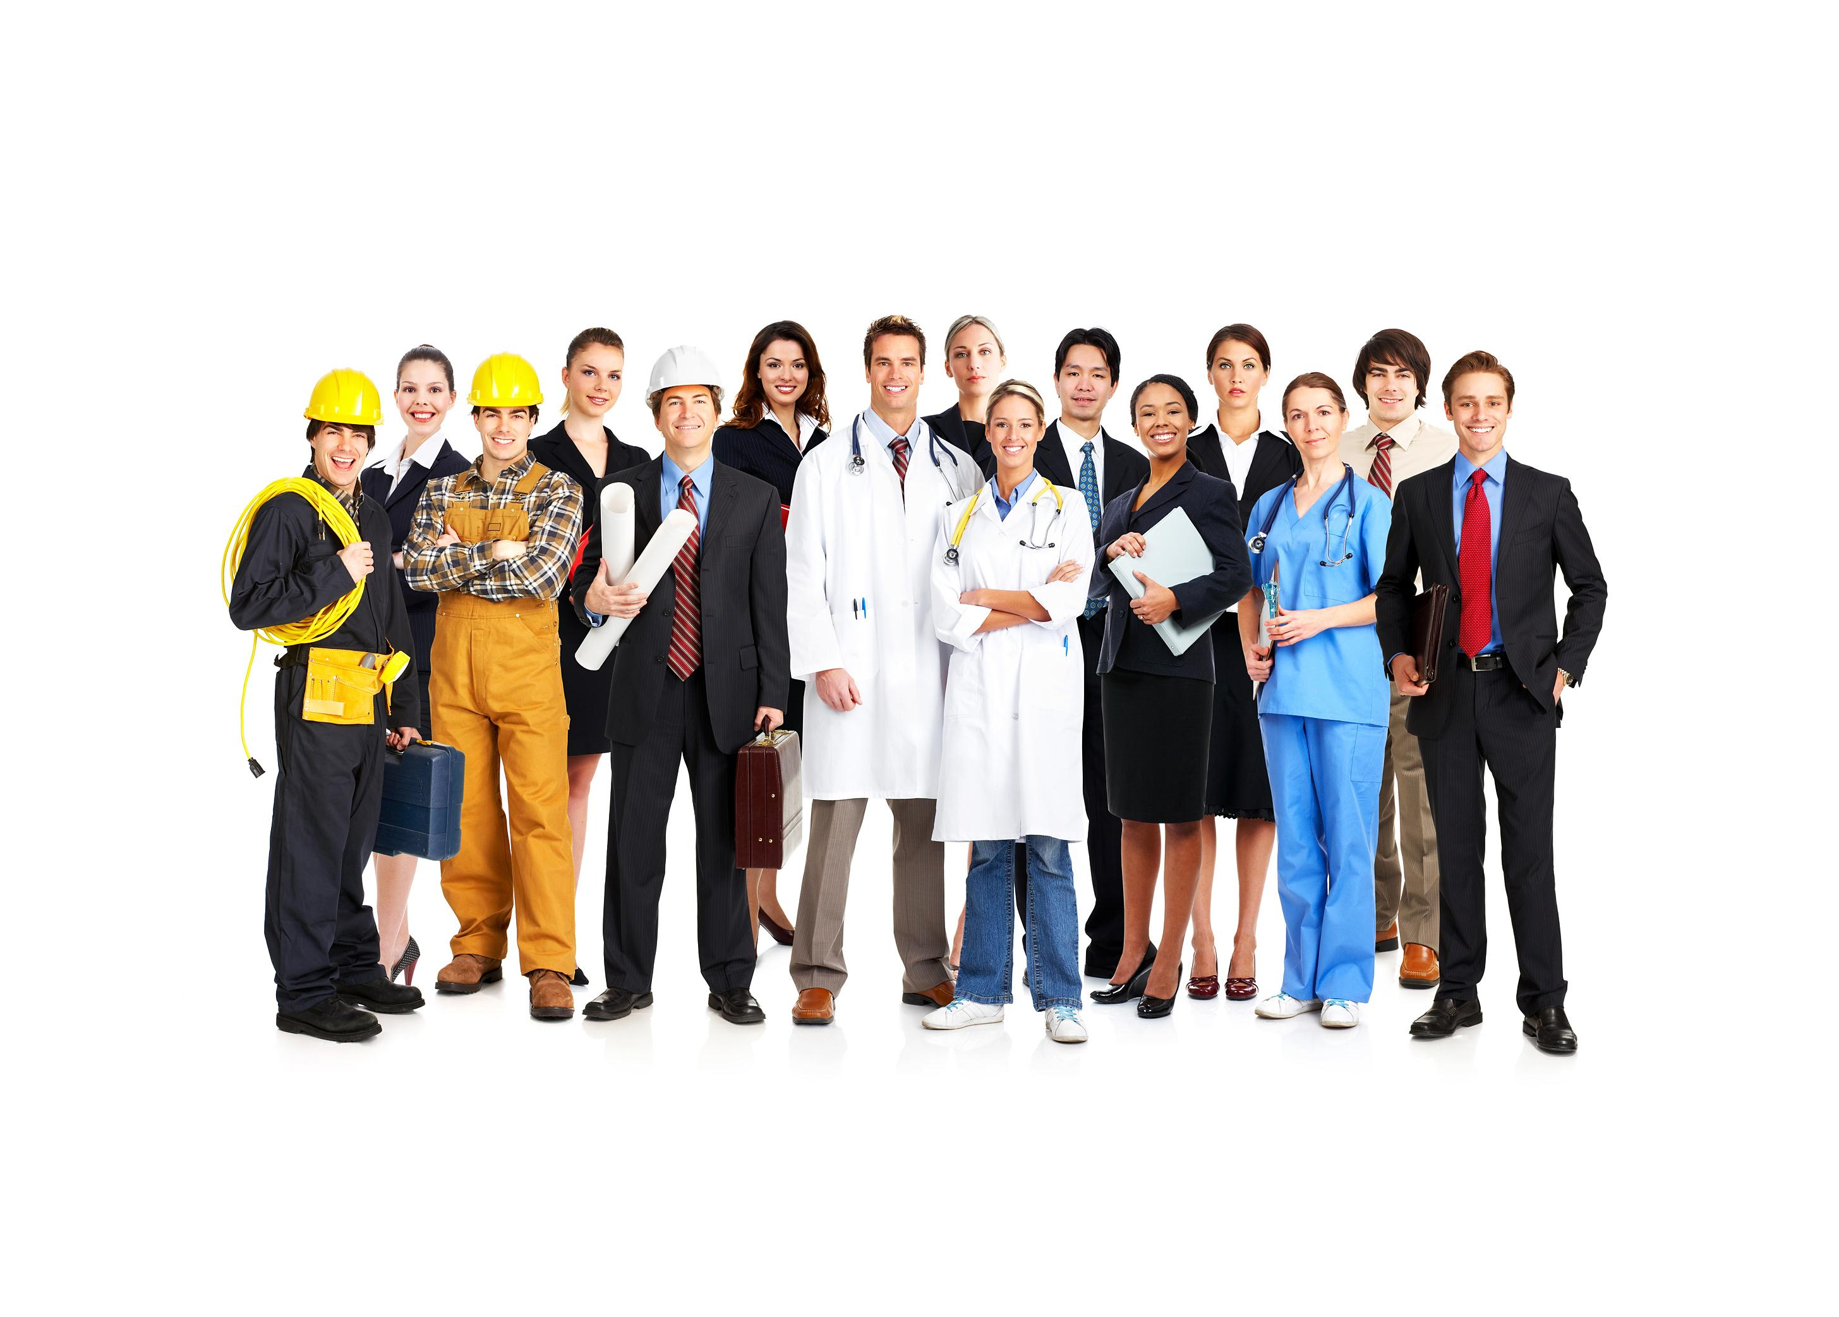
DESIGUALDADES DAS APTIDÕES
DIVERSIDADE DOS GRAUS
DE EXPERIÊNCIA.
TEMPO DE CRIAÇÃO DOS ESPÍRITOS.
VONTADE E USO DO LIVRE-ARBÍTRIO.
SOMA DE AQUISIÇÕES.
CAUSAS:

Slide 5
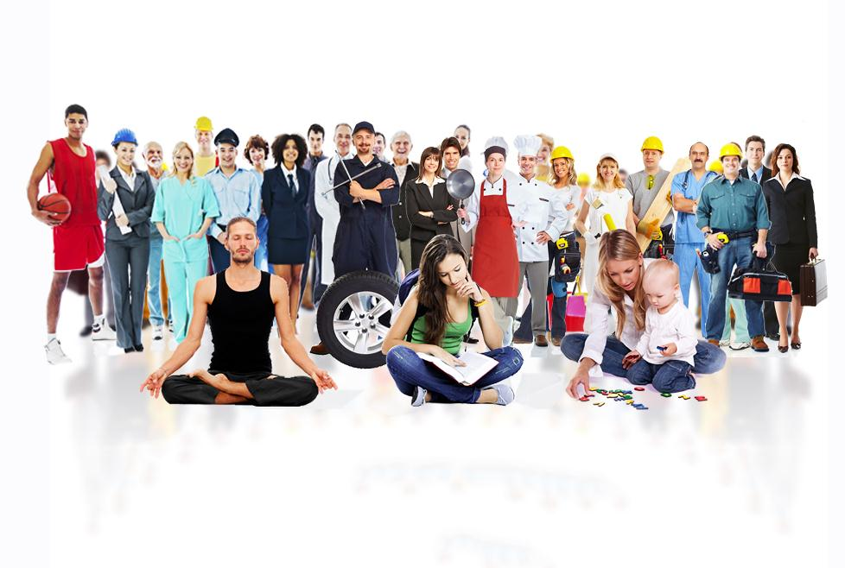
NECESSIDADE DA VARIEDADE
DE APTIDÕES
OS MAIS ADIANTADOS POSSAM
AUXILIAR O PROGRESSO DOS
MAIS ATRASADOS.
CADA UM TENHA O SEU PAPEL
ÚTIL A DESEMPENHAR.
FINALIDADES:
CADA UM POSSA CONCORRER PARA A EXECUÇÃO DOS DESÍGNIOS DE DEUS.
EXERCÍCIO DA SOLIDARIEDADE.
O QUE UM NÃO FAZ, O OUTRO FAZ.

Slide 6
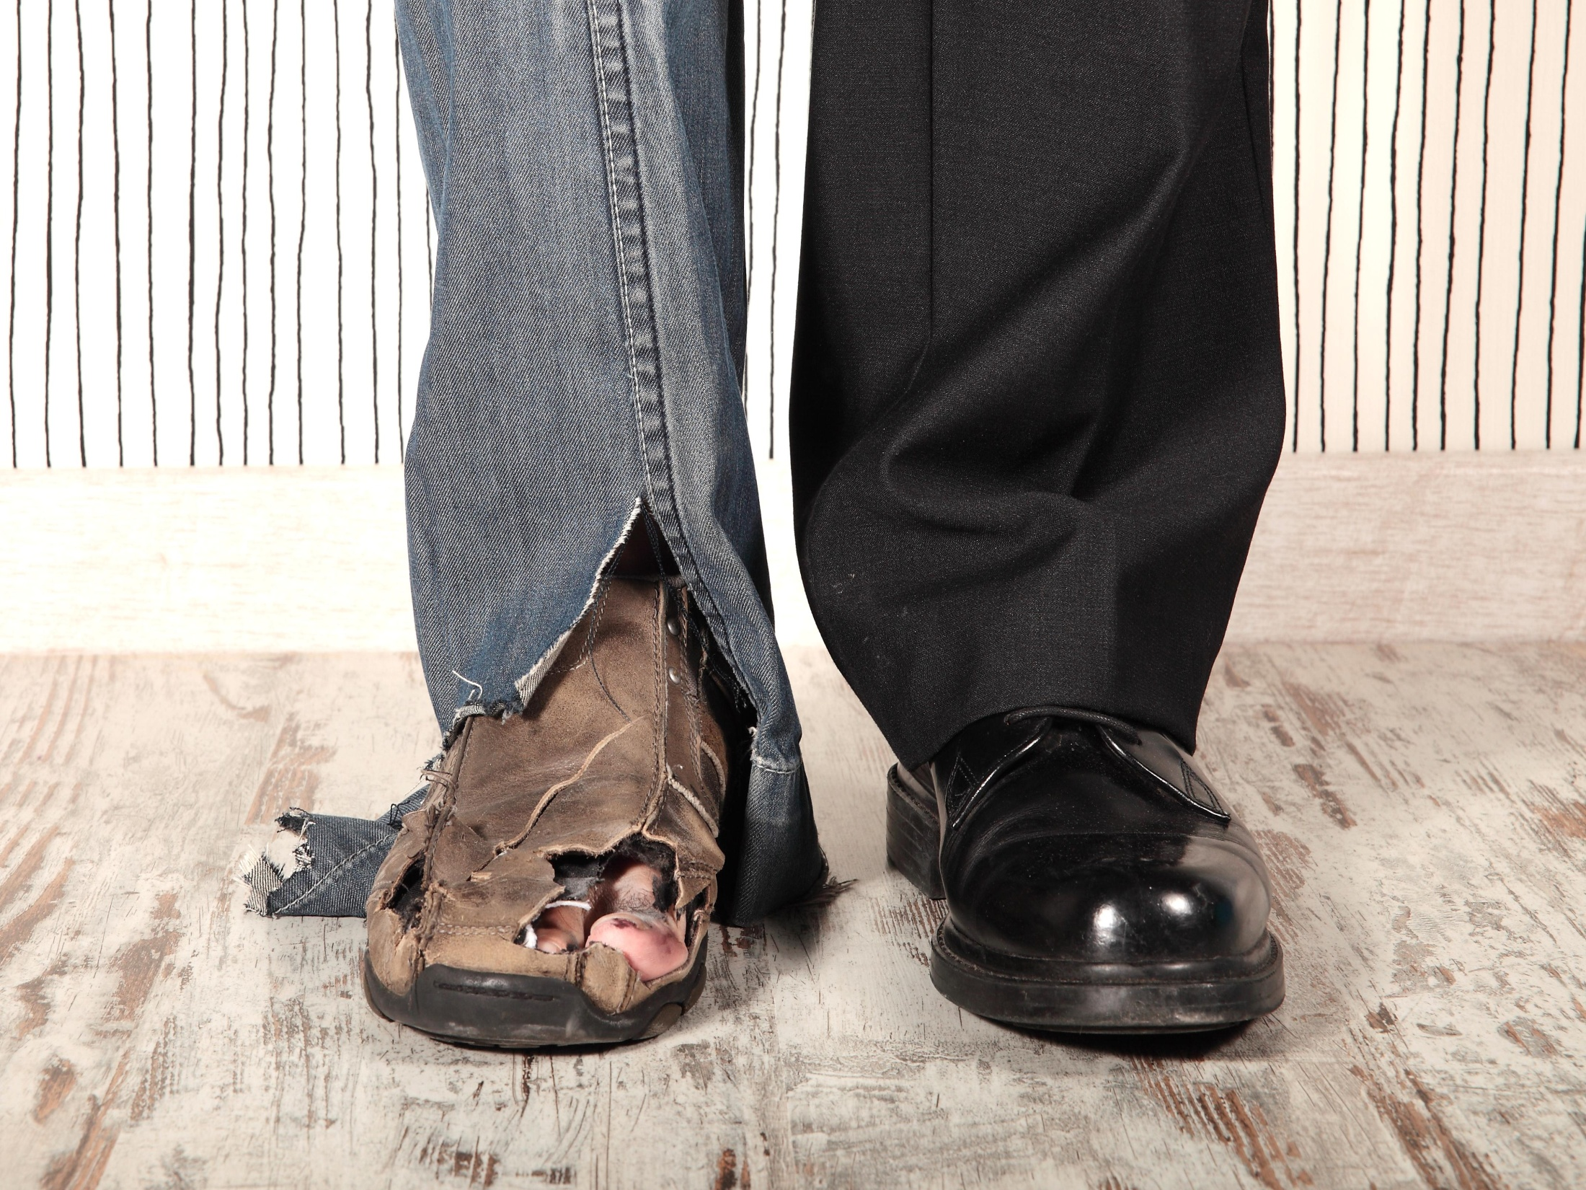
DESIGUALDADES SOCIAIS
A DESIGUALDADE DE CONDIÇÕES SOCIAIS DESAPARECERÁ QUANDO O EGOÍSMO E
O ORGULHO DEIXAREM DE PREDOMINAR.
A DESIGUALDADE DE POSIÇÕES
SOCIAIS É OBRA DE DEUS.
PERMANECERÁ APENAS A DESIGUALDADE DO MERECIMENTO.
A DESIGUALDADE DE CONDIÇÕES SOCIAIS É OBRA DO HOMEM.

Slide 7
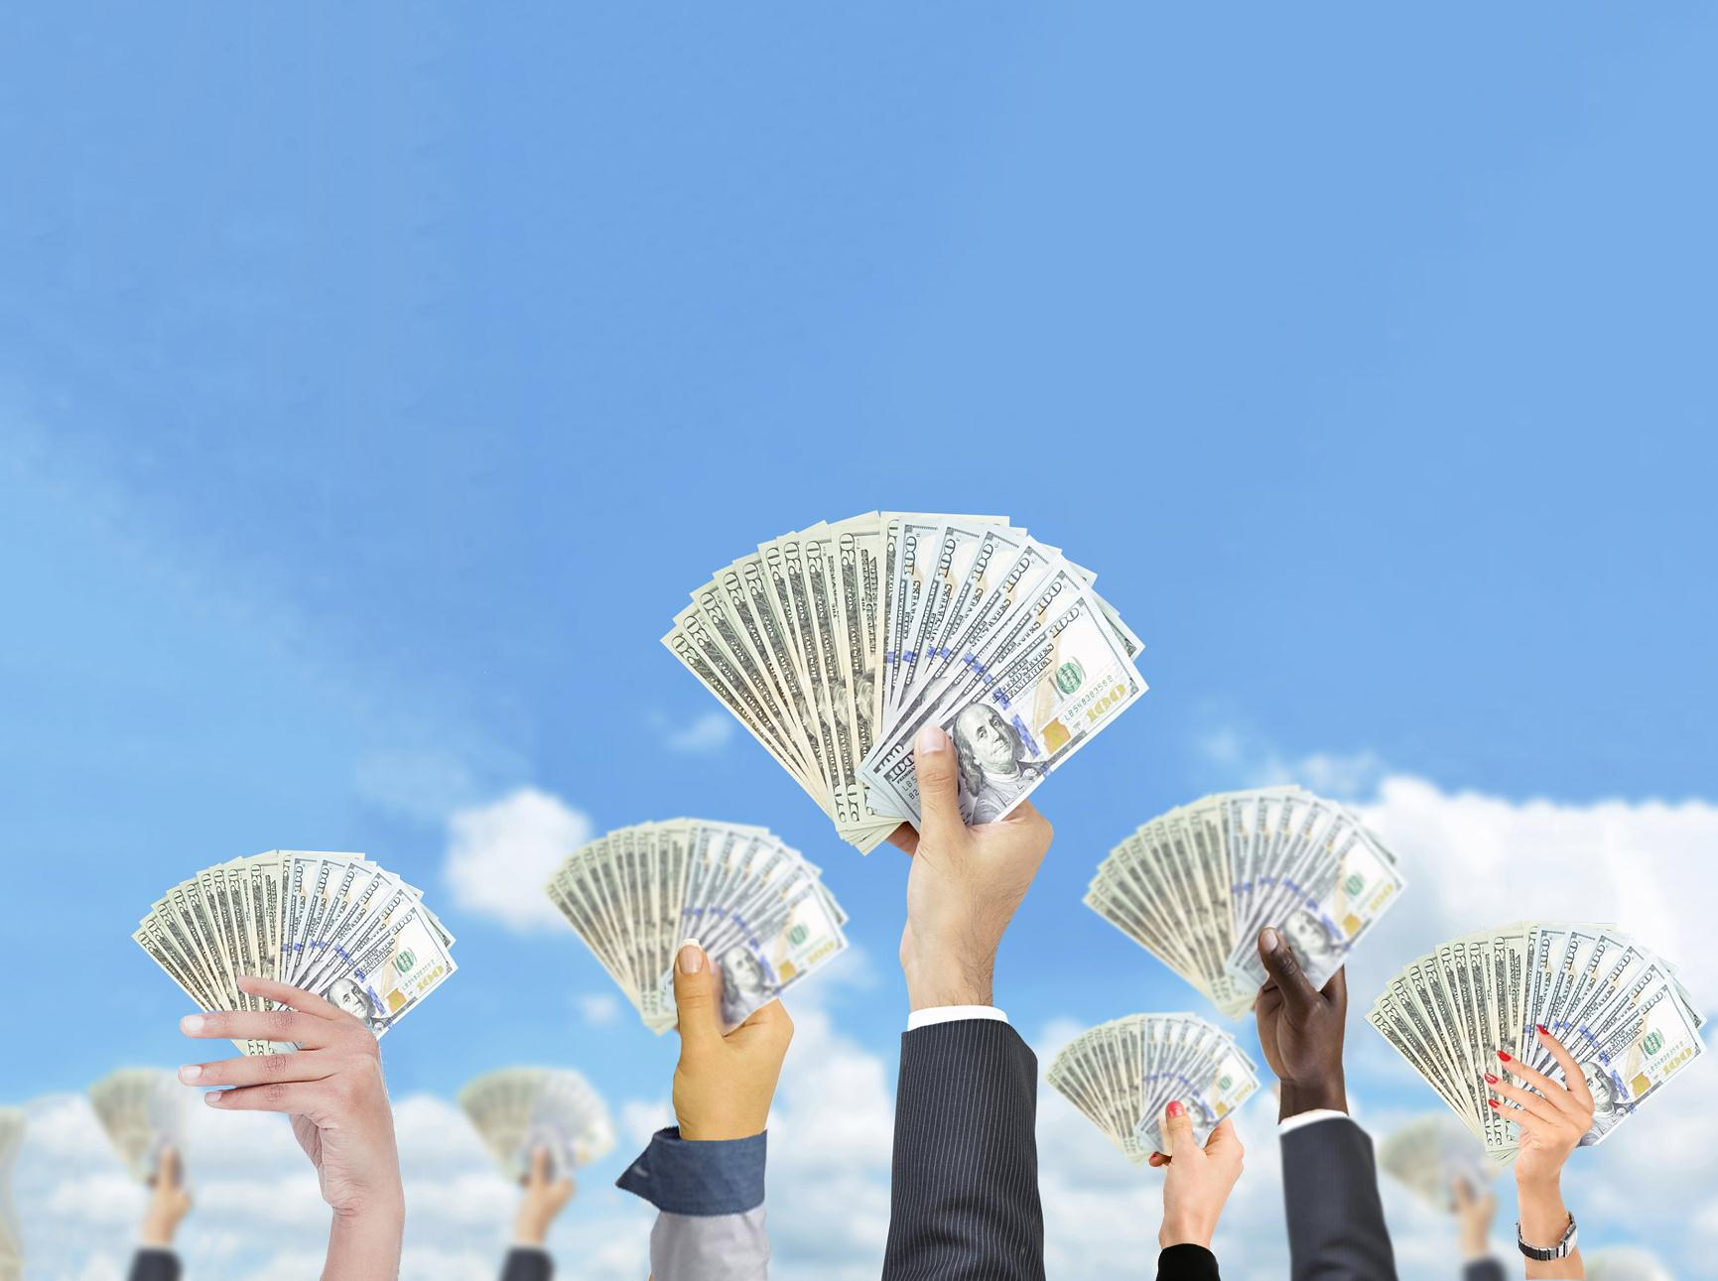
IGUALDADE ABSOLUTA DA RIQUEZA
A IGUALDADE SERIA DESFEITA
A CURTO PRAZO.
NEM TODOS TERIAM A MESMA INTELIGÊNCIA PARA ADMINISTRÁ-LA.
IMPOSSÍVEL!

Slide 8
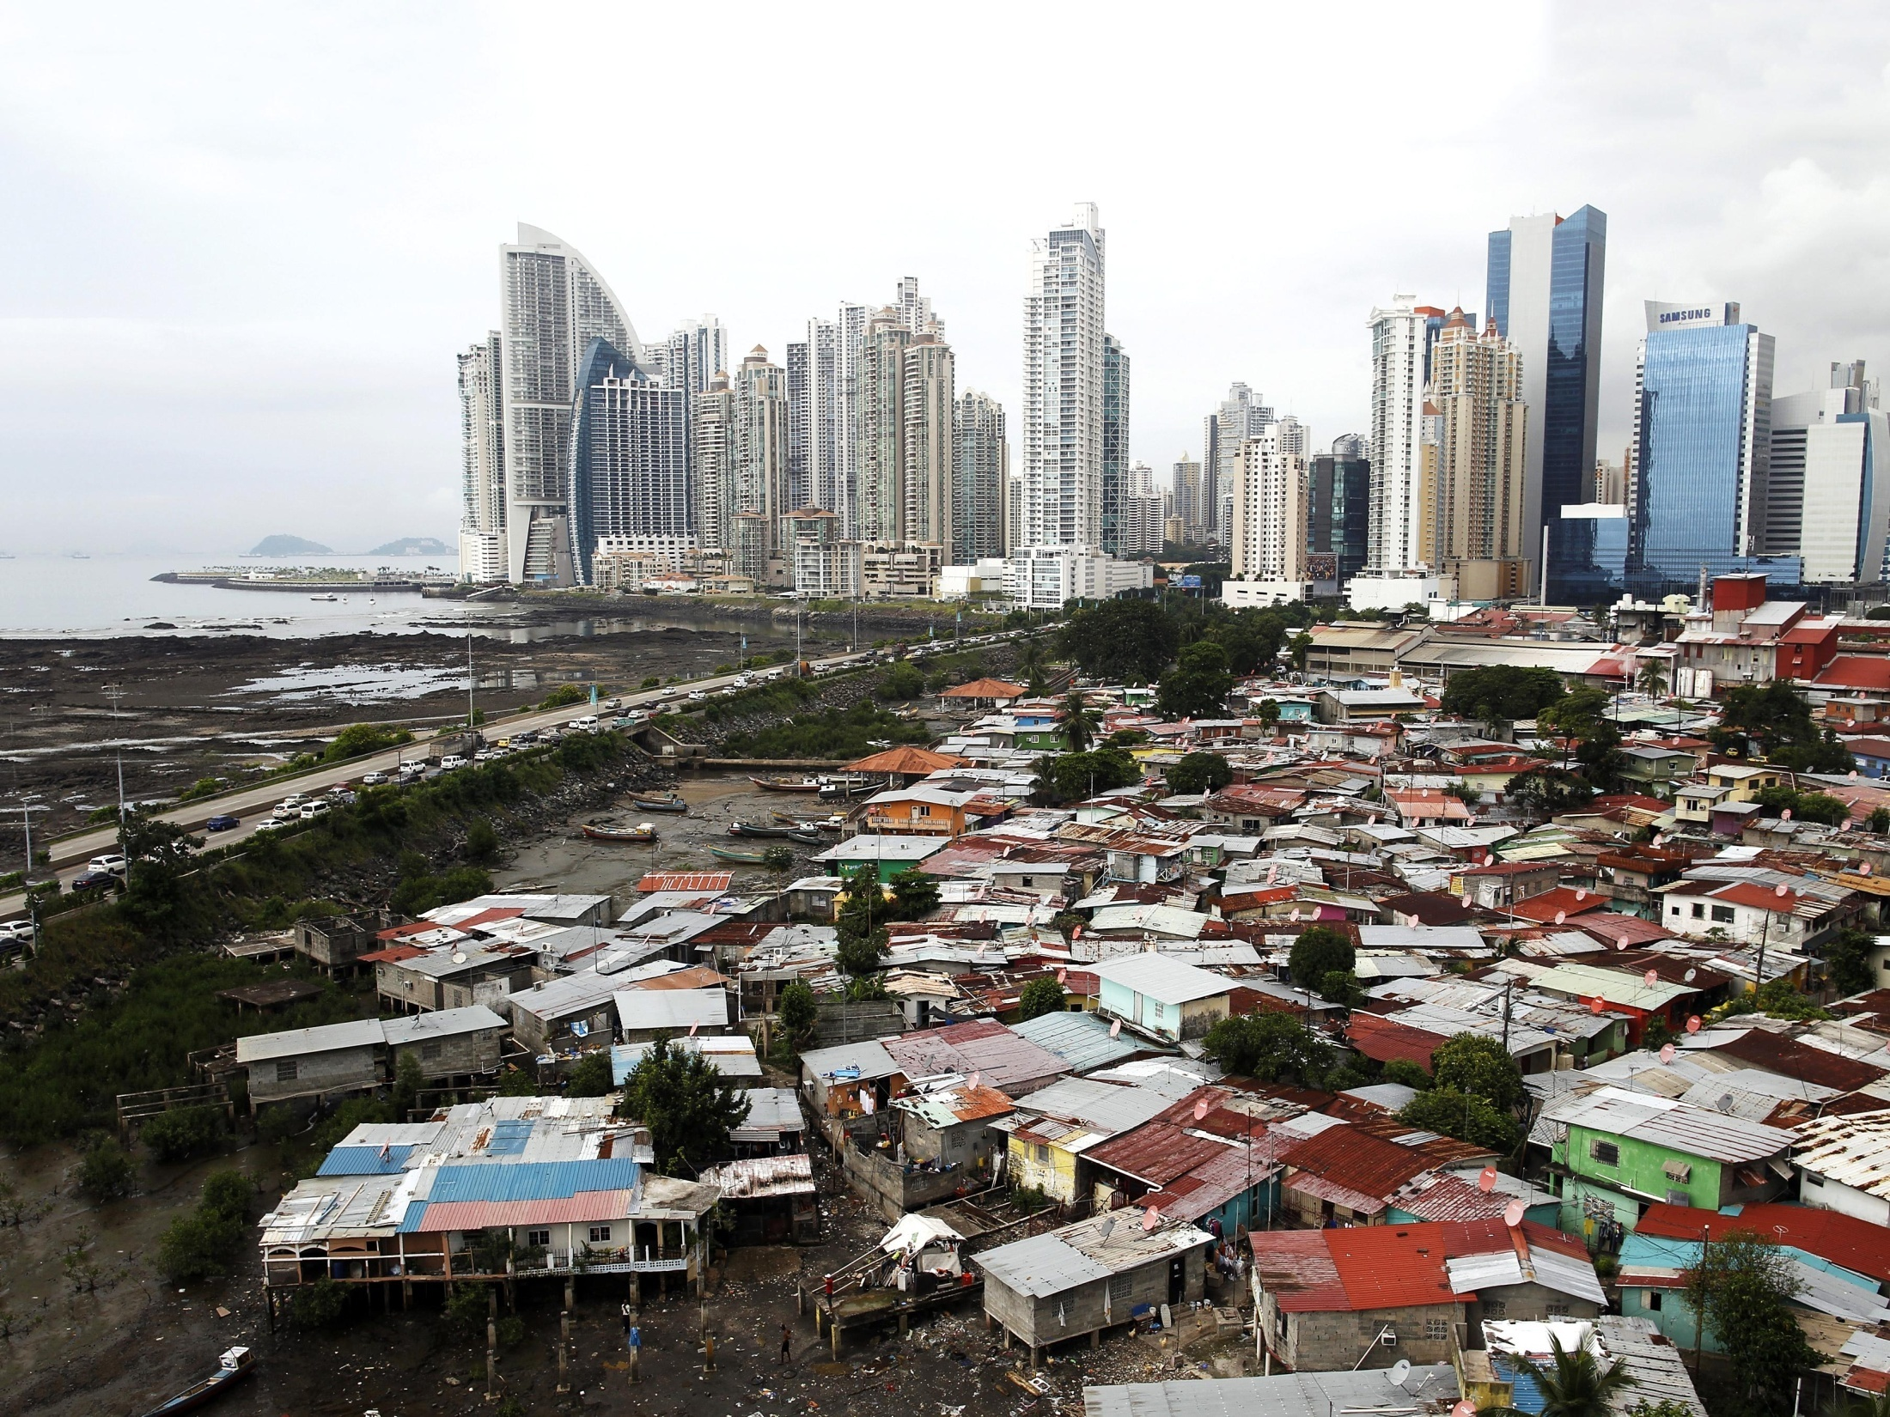
UNS POBRES, OUTROS RICOS...
POR QUE?
DEUS EXPERIMENTA O POBRE PELA RESIGNAÇÃO E O RICO PELO EMPREGO QUE FAZ DA RIQUEZA E DO PODER.
PODEM SER PROVAS ESCOLHIDAS PELOS PRÓPRIOS ESPÍRITOS.
PARA EXPERIMENTÁ-LOS DE
MODOS DIFERENTES.

Slide 9
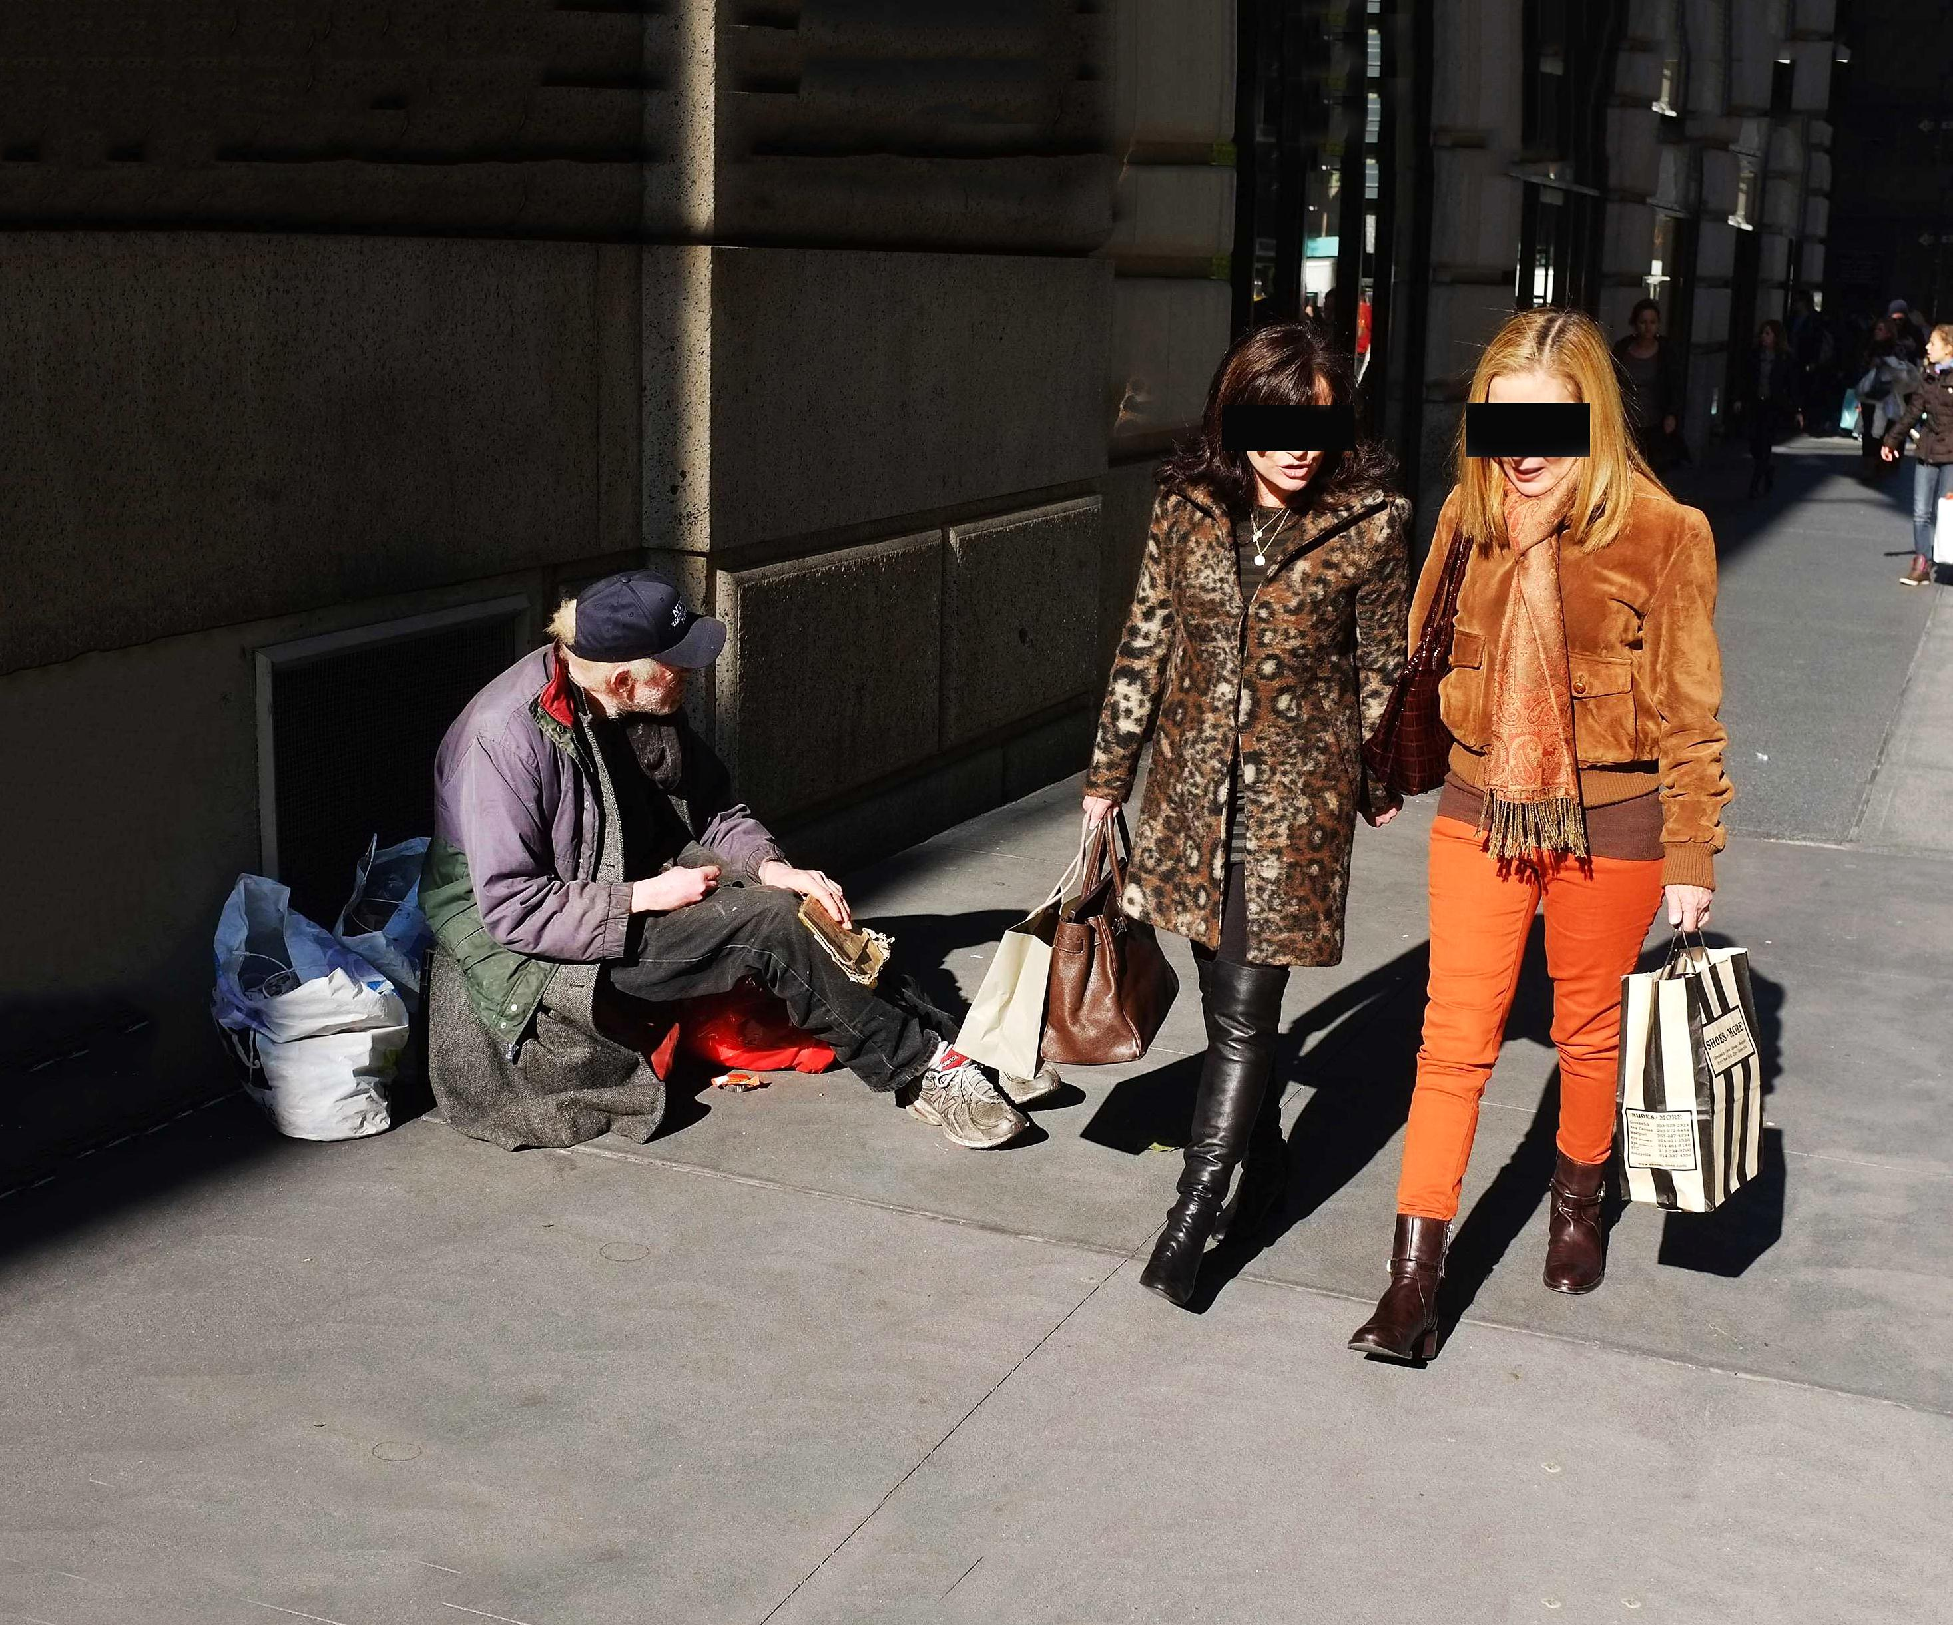
AS PROVAS DA
RIQUEZA E DA MISÉRIA
QUAL É A MAIS DIFÍCIL?
A RIQUEZA PODE LEVAR AOS
EXCESSOS E ÀS MAIORES TENTAÇÕES.
A POBREZA PODE LEVAR ÀS
QUEIXAS, À REVOLTA.
AMBAS SÃO DIFÍCEIS.

Slide 10
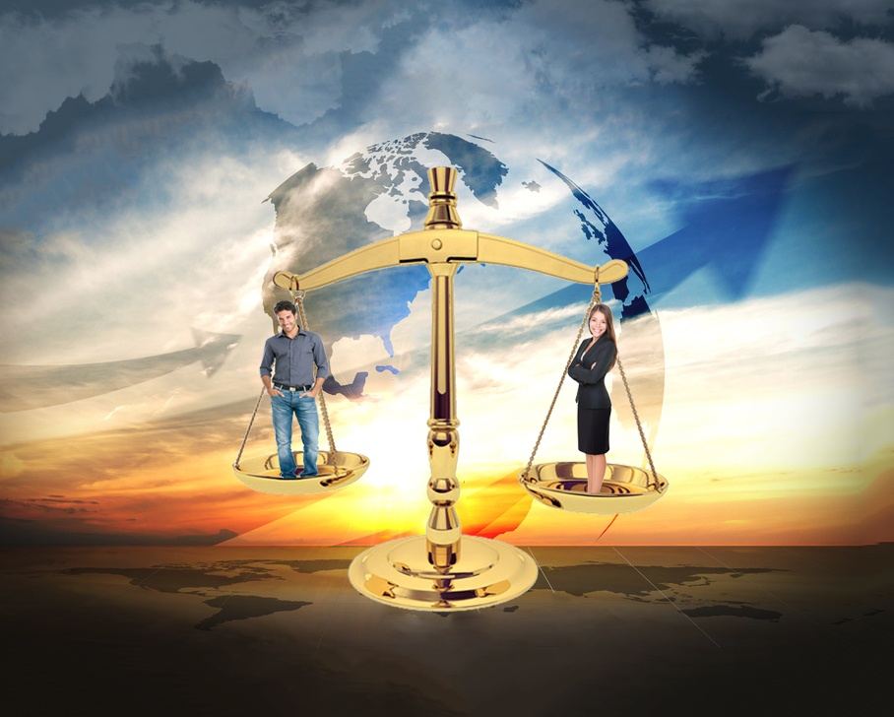
IGUALDADE DOS DIREITOS
AS FUNÇÕES SÃO DIFERENTES:
DE ACORDO COM A APTIDÃO E A CONSTITUIÇÃO FÍSICA.
OS DIREITOS SÃO IGUAIS PERANTE
A LEI DE DEUS.
AMBOS TEM COMO DEVER SE
AJUDAR MUTUAMENTE.

Slide 11
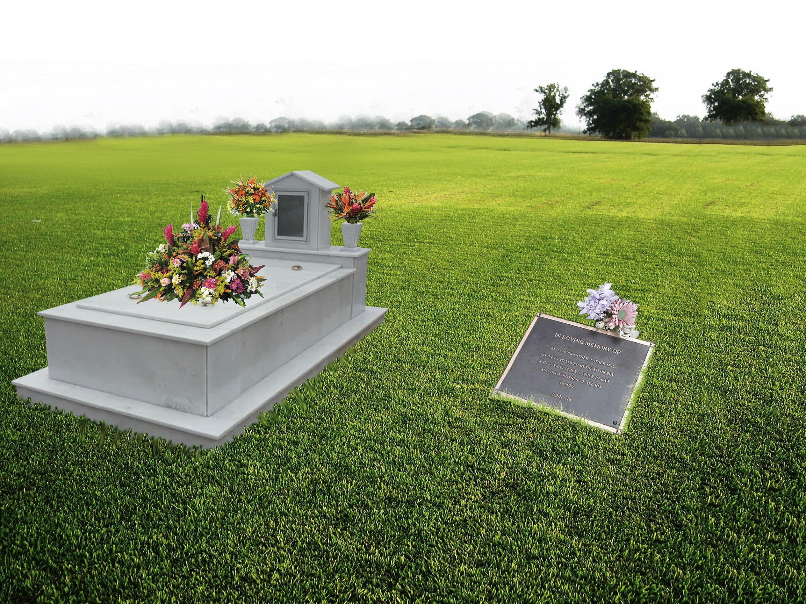
IGUALDADE PERANTE O TÚMULO
MENOS PERECÍVEL DO QUE O SEU TÚMULO SERÁ A LEMBRANÇA DE
SUAS AÇÕES BOAS E MÁS.
O TÚMULO É O PONTO DE REUNIÃO
DE TODOS OS HOMENS.
NELE TERMINAM TODAS AS
DISTINÇÕES HUMANAS.

